Slide 1
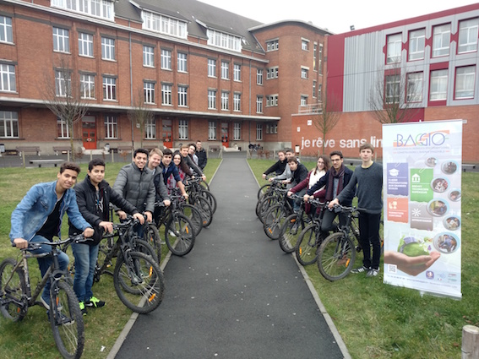
DES ADOS EN VELO, UN DEFI ECOLO
Année Scolaire 2016/2017 Classe de 1ere SI

Slide 2
FORMULATION DU CONTEXTE
Soucieux des enjeux climatiques qui se jouent actuellement, nous souhaitions que nos jeunes s’investissent et entreprennent des actions visant à améliorer et modifier leurs habitudes de déplacement.

Slide 3
IDENTIFICATION DE L’ACTION
Mener une action visant à sensibiliser nos jeunes ados, à se déplacer différemment et ce, au travers d’un projet d’Eco mobilité international.
La classe concernée était la 1 ère S1, (Classe Euro mixte de 19 élèves)

Slide 4
. DESCRIPTION DU PROJET
Sensibiliser les élèves à la notion de projet
Mise en place d’une pédagogie différenciée où les élèves ont du se positionner sur l’un des deux dispositifs et coopérative car les deux projets se devaient d’être complémentaires.
Nous avons donc engagés les élèves sur 2 dispositifs avec un véritable challenge à relever :
1) L’organisation du voyage en Angleterre en vélo
2) La création d’une mini entreprise en lien avec le vélo

Slide 5
LE CAHIER DES CHARGES
Gratuité du voyage pour tous.
Un voyage en lien avec le développement durable.
Une destination étrangère. (Classe Euro)
Une organisation du séjour sous la responsabilité des élèves.

Slide 6
LE VOYAGE
Rallier Lille à Brighton en vélo en six étapes (350 kms )
L’organisation a été placée sous la responsabilité des élèves.
Gestion individuelle de la préparation physique à l’aide d’un carnet d’entretien individuel
Sensibilisation au développement durable
Objectifs: Ouverture d’esprit et confiance en soi, Autonomie, Responsabilité, Santé au travers d'une pratique sportive régulière, réfléchie, et adaptée .Sécurité, Culturel, pratique régulière de l’Anglais dans toutes les démarches et recherches.

Slide 7
LA MINI ENTREPRISE

Slide 8
POURQUOI UNE MINI ?
Sensibiliser les jeunes au monde de l’entreprise, avec les notions d’étude de marché, de marketing, et de rentabilité. L’objectif principal restant avant tout, le travail en équipe ou toutes les décisions sont prises collectivement.
Financer une partie du voyage

Slide 9
LES FINALITES
1 ère Idée
- Remise en état et revente de vélos usagés à prix « doux »
Entretien et réparations de vélos (Atelier vèlo)
2 ème Idée
Développement et commercialisation d’ un antivol de selle, adaptable à tous types de vélos.

Slide 10
NOS DOMAINES
La mini entreprise s’inscrit dans plusieurs domaines
Economique (Financement, investissement)
Educatif (Travail en équipe, autonomie, responsabilité, apport de connaissances)
Développement durable (Sensibiliser, informer et proposer des actions)
Social (partenariat avec la mairie de quartier, atelier vélo, et dons de vélos aux associations)

Slide 11
LE VOYAGE Lille-Brighton (356 KMS) du 2 Avril au 9 Avril 2017
1ere étape: Lille Cassel 72 kms
2 ème étape: Cassel Dunkerque 35 kms+ Douvres 15 kms
3 ème étape : Douvres Hastings 72 kms
4 ème étape : Hastings Brighton 75 kms
5 ème ètape: Brighton Hastings (Train)
6 éme ètape : Hastings Douvres ( 87 kms)
7 ème étape : Dunkerque Lille (Train)

Slide 12
VIDEO REALISEE PAR LES ELEVES

Slide 13
QUELS EFFETS
Plus qu’un exploit sportif ,ce projet a été une véritable aventure humaine.
Des élèves qui ont gagné en autonomie, plus sensibles au valeurs de solidarité, donc plus responsables.
Prise de conscience des enjeux climatiques.
L’importance de Sécurité en vélo.
L’activité physique et la santé
Ouverture culturelle qui nous l’esperons suscitera des vocations et de beaux voyages en vélo

